Slide 1
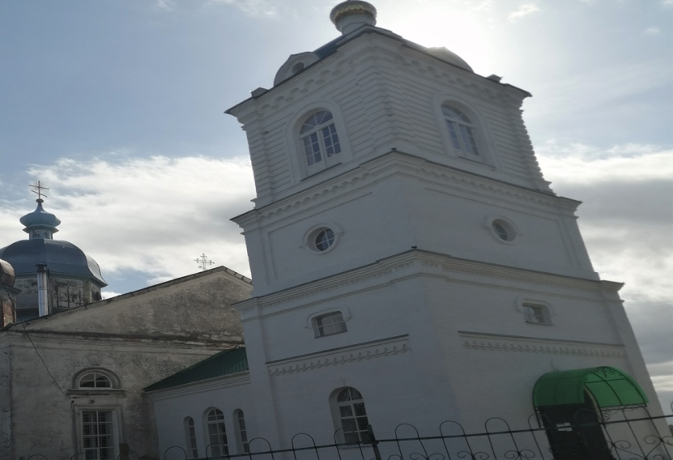
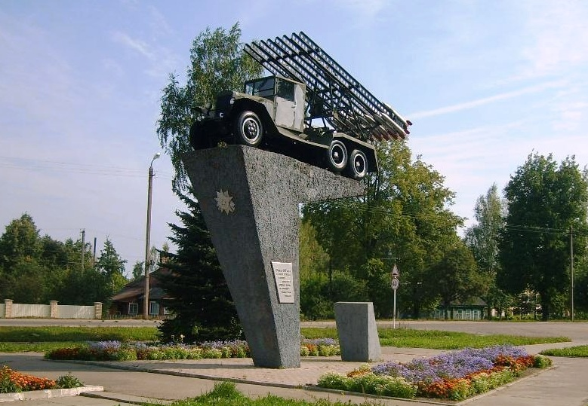
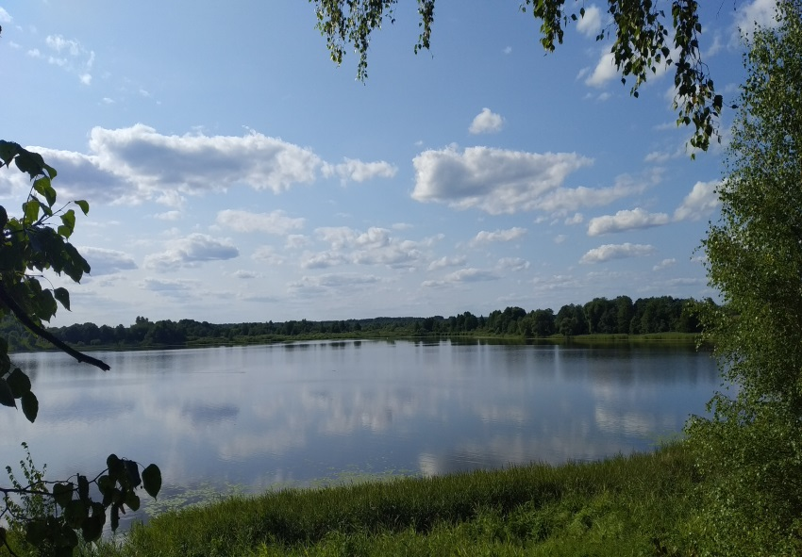
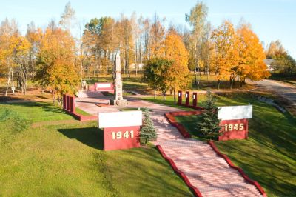
БЮДЖЕТ ДЛЯ ГРАЖДАН
К РЕШЕНИЮ СОВЕТА ДЕПУТАТОВ ПЕРЕВОЛОЧСКОГО СЕЛЬСКОГО ПОСЕЛЕНИЯ ОТ 19 ДЕКАБРЯ 2023 ГОДА № 330 «О БЮДЖЕТЕ ПЕРЕВОЛОЧСКОГО СЕЛЬСКОГО ПОСЕЛЕНИЯ РУДНЯНСКОГО РАЙОНА СМОЛЕНСКОЙ ОБЛАСТИ НА 2024 ГОД И НА ПЛАНОВЫЙ ПЕРИОД 2025 и 2026 ГОДОВ»

Slide 2
ЧТО ТАКОЕ БЮДЖЕТ?
БЮДЖЕТ – форма образования и расходования денежных средств,
предназначенных для финансового обеспечения задач и функций
местного самоуправления
ДОХОДЫ
это
поступающие
в бюджет денежные
средства (налоги,
безвозмездные
поступления)
РАСХОДЫ
выплачиваемые из
бюджета денежные
средства, за
исключением средств,
являющихся в
соответствии с БК РФ
источниками
финансирования
дефицита бюджета
Превышение доходов над расходами
образует положительный
остаток бюджета
ПРОФИЦИТ
Если расходная часть бюджета
превышает доходную,
то бюджет формируется с
ДЕФИЦИТОМ

Slide 3
Основные характеристики бюджета Переволочского сельского поселения Руднянского района Смоленской области
тыс.рублей
Показатели | 2024 год | 2025 год | 2026 год
Доходы | 10 900,7 | 10 787,6 | 10 952,1
Расходы | 10 900,7 | 10 787,6 | 10 952,1
Дефицит (-), профицит (+) | 0 | 0 | 0

Slide 4
Доходы бюджета
Доходы бюджета любого уровня состоят из налоговых и неналоговых доходов, а также безвозмездных поступлений
Налоговые доходы
Неналоговые доходы
Безвозмездные поступления
Поступления от уплаты налогов, установленных Налоговым кодексом Российской Федерации, например:
- налог на доходы физических лиц;
Земельный налог
Единый сельскохозяйственный налог и другие
Поступления от уплаты других сборов, установленных законодательством Российской Федерации, а также штрафы
за нарушения законодательства, например: доходы от использования имущества, находящегося в муниципальной собственности
Безвозмездные поступления от других бюджетов бюджетной системы

Slide 5
Доходы бюджета Переволочского сельского поселения Руднянского района Смоленской области на 2024 год
1 189,2 т.руб.
2 068,1 т.руб.
18,9 т.руб.
5 894,5 т.руб.
10 900,7 т.руб.
398,3 т.руб.
1 115,2 т.руб.
216,5 т.руб.

Slide 6
Доходы бюджета Переволочского сельского поселения Руднянского района Смоленской области на 2025 год
1 269,9 т.руб.
2 124,3т.руб.
5 573,0 т.руб.
10 787,6 т.руб.
19,08т.руб.
414,2т.руб.
1 161,2 т.руб.

Slide 7
Доходы бюджета Переволочского сельского поселения Руднянского района Смоленской области на 2026 год
1 363,7 т.руб.
2 123,0 т.руб.
5 577,1т.руб.
10 952,1 т.руб.
20,7 т.руб.
430,8 т.руб.
1 202,6 т.руб.

Slide 8
Структура налоговых доходов бюджета Переволочского сельского поселения Руднянского района Смоленской области в динамике

Slide 9
Безвозмездные поступления в бюджет
Переволочского сельского поселения
Руднянского района Смоленской области
Безвозмездные поступления – это средства одного бюджета бюджетной
системы РФ, перечисляемые другому бюджету бюджетной системы РФ
ТЫС.РУБ.
Субвенции - бюджетные средства,
предоставляемые бюджету другого
уровня бюджетной системы РФ на
безвозмездной и безвозвратной
основах на осуществление
определенных целевых расходов,
возникающих при выполнении
полномочий РФ, переданных для
осуществления органам
государственной власти другого
уровня бюджетной системы РФ
Дотации – межбюджетные трансферты,
предоставляемые на безвозмездной и
безвозвратной основе без установления
направлений и (или) условий их использования
Субсидии – бюджетные средства,
предоставляемые бюджету другого уровня
бюджетной системы РФ, в целях софинансирования
расходных обязательств, возникающих при
выполнении полномочий органов местного
самоуправления по вопросам местного значения
Поступление субсидий в
бюджет Переволочского сельского
поселения в течении 2024 и 2025-2026 гг.
не планируется

Slide 10
Распределение
расходов
бюджета
поселения
в 2024 году

Slide 11
Распределение расходов бюджета поселения
на плановый период 2025 и 2026 годов

Slide 12
Муниципальная программа – это документ,
определяющий цели и задачи муниципальной политики
в определенной сфере, способы их достижения,
примерные объемы используемых финансовых ресурсов.
Зачем формировать и исполнять бюджет
по программам?
в целях
повышения
эффективности
и
результативности
бюджетных
расходов
бюджетные
средства
направлены
на
достижение
заданного
результата
значения показателей
являются индикатором
по данному направлению
деятельности и
сигнализируют
о плохом или хорошем
результате,
необходимости
принятия новых
решений

Slide 13
Перечень муниципальных программ, финансирование которых будет осуществляться в 2024–2026 гг.
Муниципальная программа «Комплексное развитие транспортной инфраструктуры муниципального образования Переволочского сельского поселения Руднянского района Смоленской области» ;
Муниципальная программа «Создание условий для обеспечения качественными услугами ЖКХ и благоустройства муниципального образования Переволочского сельского поселения Руднянского района Смоленской области»;
Муниципальная программа «Противодействие экстремизму и профилактика терроризма на территории муниципального образования Переволочского сельского поселений Руднянского района Смоленской области»;
Муниципальная программа «Создание благоприятного предпринимательского климата на территории муниципального образования Переволочского сельского поселения Руднянского района Смоленской области»
Муниципальная программа "Развитие физической культуры и спорта на территории муниципального образования Переволочского сельского поселения Руднянский район Смоленской области«
Муниципальная программа "Создание условий для обеспечения безопасности жизнедеятельности населения муниципального образования Переволочского сельского поселения Руднянского района Смоленской области "

Slide 14
Муниципальная программа «Комплексное развитие транспортной инфраструктуры муниципального образования Переволочского сельского поселения Руднянского района Смоленской области»
Основной целью программы является развитие транспортной инфраструктуры, сбалансированное развитие и скоординированное с иными сферами жизнедеятельности поселения
Ожидаемые результаты реализации муниципальной программы:
1. Развитие транспортной инфраструктуры;
2. Развитие сети дорог поселения;
3. Снижение негативного воздействия транспорта на окружающую среду и здоровья населения;
4. Повышение безопасности дорожного движения.
Общий объем финансирования на 2024 год – 9 511,9 тыс. рублей,
на 2025 год – 22 124,3 тыс. рублей, на 2026 год – 2 123,0 тыс. рублей.

Slide 15
Муниципальная программа "Создание условий для обеспечения безопасности жизнедеятельности населения муниципального образования Переволочского сельского поселения Руднянского района Смоленской области "
Основной целью программы является - предотвращение пожаров и гибели людей в населенных пунктах, обеспечение требований пожарной безопасности в соответствии с Федеральным законом «О пожарной безопасности
- совершенствование нормативной, правовой и методической документации по обеспечению пожарной безопасности муниципальных учреждений, объектов жилого сектора во взаимодействии с государственной противопожарной службой;
- организация обучения и периодической подготовки руководителей, должностных лиц, лиц ответственных за пожарную безопасность муниципальных учреждений, персонала, работников учреждений;
- организация информационного обеспечения и противопожарной пропаганды для распространения пожарно-технических знаний, информирования населения о принятых решениях по обеспечению пожарной безопасности о правилах пожарной безопасности в быту.
Ожидаемые результаты реализации муниципальной программы:
Снижение уровня возгораемости, материального ущерба от пожара.
Общий объем финансирования на 2024 год – 14,2 тыс. рублей,
на 2025 год – 0,0 тыс. рублей, на 2026 год – 0,0 тыс. рублей.

Slide 16
Муниципальная программа «Создание условий для обеспечения качественными услугами ЖКХ и благоустройства муниципального образования Переволочского сельского поселения Руднянского района Смоленской области
Цель программы - - комплексное решение проблемы проведения капитального ремонта многоквартирных домов, ремонта муниципальных квартир;
создание безопасных и благоприятных условий проживания граждан;
обеспечение населения поселения жилищно-коммунальные услуги;
активизации работ по благоустройству территории поселения в границах поселения, реконструкции систем наружного освещения улиц поселения;
создание оптимальных условий жителям поселения по посещению и уходом за местами захоронений;
расширение, улучшение санитарного состояния территории Переволочского сельского поселения Руднянского района Смоленской области.
Ожидаемые результаты реализации муниципальной программы:
-повышение эффективности, качества жилищно-коммунального обслуживания населения Руднянского городского поселения и многие другие
Общий объем финансирования
на 2024 год – 19 752,9 тыс. рублей, на 2025 год – 1 465,8 тыс.рублей,
на 2026 год – 1 515,8 тыс.рублей.
.

Slide 17
Муниципальная программа « Муниципальная программа "Развитие физической культуры и спорта на территории муниципального образования Переволочского сельского поселения Руднянский район Смоленской области"
Цель программы - создание условий для укрепления здоровья населения путем развития инфраструктуры спорта, популяризации массового спорта, приобщение населения к регулярным занятиям физической культурой и спортом;
совершенствование форм организации физкультурно-оздоровительной и спортивно-массовой работы. Организация и проведение физкультурно- оздоровительных и спортивно-массовых мероприятий среди разных социальных и возрастных групп населения.
внедрение физической культуры и спорта в режим учебы, труда и отдыха различных социально-демографических групп населения.
развитие доступной различным категориям жителей инфраструктуры для занятий массовыми видами физической культуры и спорта по месту жительства.
строительство и реконструкция открытых плоскостных спортивных сооружений, доступных для различных социальных групп населения.
Ожидаемые результаты реализации муниципальной программы:
- формирование у населения реальной потребности в физическом совершенствовании и регулярных занятиях физической культурой и спортом, содействующих улучшению состояния их физического здоровья и снижению заболеваемости;
- увеличение числа занимающихся физической культурой и спортом на регулярной основе
-повышение уровня доступности и обеспеченности населения.
Общий объем финансирования
на 2024 год – 5,0 тыс. рублей, на 2025 год – 5,0 тыс. рублей,
на 2026 год – 5,0 тыс. рублей.
.

Slide 18
Муниципальная программа «Противодействие экстремизму и профилактика терроризма на территории муниципального образования Переволочского сельского поселения Руднянского района Смоленской области»
Цель программы - противодействие терроризму и экстремизму и защита жизни граждан, проживающих на территории муниципального образования Переволочского сельского поселения Руднянского района Смоленской области от террористических и экстремистских актов
Ожидаемые результаты реализации муниципальной программы:
Совершенствование форм и методов работы органов местного самоуправле­ния по профилактике терроризма и экстремизма, проявлений ксенофобии, национальной и расовой нетерпимости, противодействию этнической дискрими­нации на территории муниципального образования Переволочского сельского поселения Руднянского района Смоленской области
Распространение культуры интернационализма, согласия, национальной и ре­лигиозной терпимости в среде учащихся общеобразовательной
Гармонизация межнациональных отношений, повышение уровня этносоциальной комфортности.
Формирование нетерпимости ко всем фактам террористических и экстремистских проявлений, а также толерантного сознания, позитивных установок к представителям иных этнических и конфессиональных сообществ.
Укрепление и культивирование в молодежной среде атмосферы межэтнического согласия и толерантности.
Недопущение создания и деятельности националистических экстремистских молодежных группировок.
Формирование единого информационного пространства для пропаганды и распространения на территории муниципального образования Переволочского сельского поселения Руднянского района Смоленской области идей толерантности, гражданской солидарности, уважения к другим культурам.
Общий объем финансирования
на 2024 год – 1,0 тыс. рублей,
на 2025 год – 1,0 тыс.рублей,
на 2026 год – 1,0 тыс.рублей.

Slide 19
Муниципальная программа «Создание благоприятного предпринимательского климата на территории муниципального образования Переволочского сельского поселения Руднянского района Смоленской области»
Цель программы:
формирование благоприятных условий для устойчивого функционирования и развития сферы малого и среднего предпринимательства на территории муниципального образования Переволочского сельского поселения Руднянского района Смоленской области
Задачи муниципальной программы:
усовершенствование нормативно-правовой базы предпринимательской деятельности и устранение административных барьеров на пути развития малого предпринимательства;
внедрение кредитно-финансовых и инвестиционных механизмов;
адаптация системы образования к потребностям предпринимательства для решения кадровых проблем;
дальнейшее развитие инфраструктуры поддержки малого и среднего предпринимательства;
поддержка малого и среднего предпринимательства и создание положительного имиджа в приоритетных сферах: обрабатывающего производства, бытового обслуживания, жилищно-коммунального хозяйства (далее - ЖКХ);
поддержка выставочно-ярмарочной деятельности для продвижения продукции субъектов малого и среднего предпринимательства на областные рынки;
совершенствование системы постоянно действующего мониторинга и информационного обеспечения предпринимательской деятельности;
поддержка начинающих предпринимателей, в том числе учащейся молодежи, а также безработных граждан, желающих организовать собственное дело.
Общий объем финансирования
на 2024 год – 1,0 тыс. рублей,
на 2025 год – 1,0 тыс.рублей,
на 2026 год – 1,0 тыс. рублей.

Slide 20
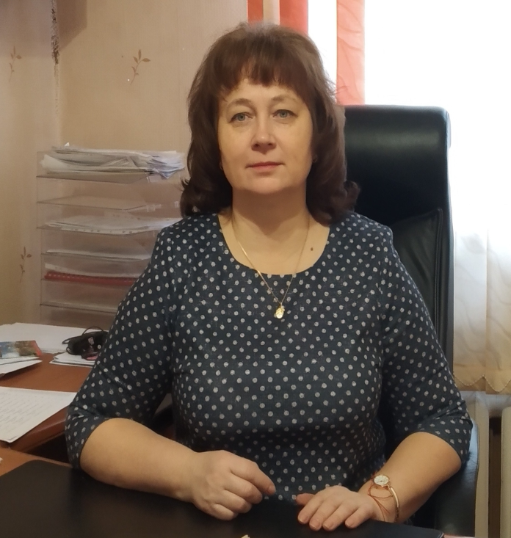
Контакты
Глава муниципального образования
Силаева Татьяна Петровна
E-mail: Perevolochskoe@admin-smolensk.ru
Специалисты
8 (48141) 4-95-43
8 (48141) 4-95-43
8 (48141) 5-47-38

